Slide 1
Римська імперія
Юркевич Ольги 6-Б

Slide 2
Римська імперія в І – ІІ ст.
Територія досягла найбільших розмірів: до складу увійшли Північна Африка, більша частина Західної, Південної та Південно-Східної Європи, Східне Середземномор´я до Вірменії та Євфрату. Припинено війни та морське піратство. Знищено кордони з колишніми державами, що стали римськими провінціями.

Slide 3
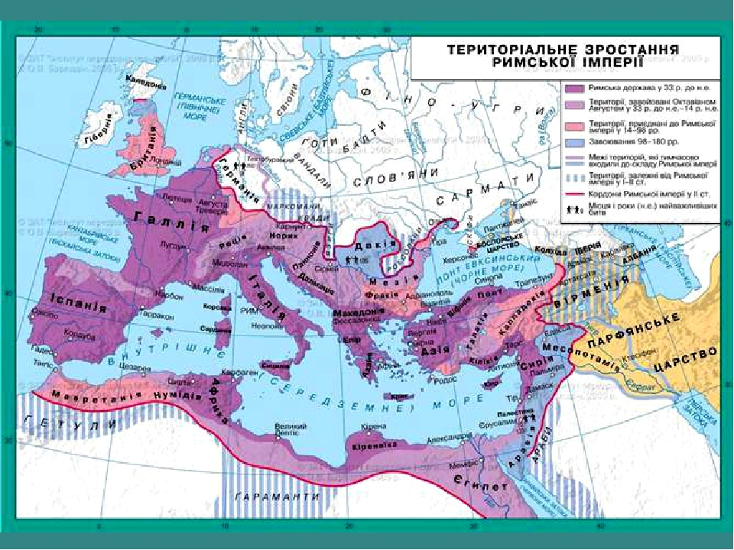

Slide 4
Соціально-економічний розвиток
Сформувалися сприятливі умови для економічного та культурного розвитку імперії.
Спеціалізація господарства на вирощування окремих культур.
Торговельна спеціалізація провінцій: Іспанія – постачальник оливкової олії, металів; Галлія – вовняних, керамічних і скляних виробів; Єгипет – хлібу, лляної тканини, граніту, папірусу. Поглиблюється спеціалізація ремесла.

Slide 5
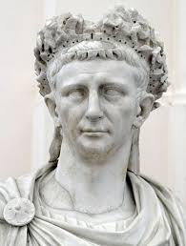
Правління Юліїв-Клавдіїв Тиберій (14 – 37 рр.)
Був призначений Октавіаном Августом (імператором став у віці 56 років). Розширив повноваження Сенату. Фактично ліквідував Народні збори. Ввів закон про образу величі. Боявся заколотів та замахів на своє життя. Коли він захворів, один зі слуг задушив імператора. Тиберій (14 – 37 рр.) “Бідний римський народ! У які він потрапляє повільні щелепи”. Август про Тиберія

Slide 6
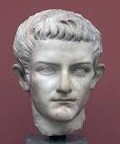
Гай Калігула (37 – 41 рр)
Усунув свого суперника Тиберія Гемеллу і став правителем Риму. Оголосив себе живим богом. Відновив гладіаторські бої, бенкети, грандіозні будівництва, роздаровував коштовні подарунки, що спричинило спустошення казни. Поширив судові процеси про образу величі, щоб заволодіти майном звинувачених. Правління Юліїв-Клавдіїв Був убитий заколотниками-преторіанцями.

Slide 7
Це цікаво!
Калігула (прізвисько перекладається як “чобіток”) одягався у шовкове, прикрашене коштовним камінням вбрання. Його називали принцепсом, найбільш жадібним до золота. Він пригощав своїх гостей позолоченим хлібом, а своїх коней – позолоченим ячменем. Вважав себе богом Юпітером, тому наказав замінити голови статуй бога на свої скульптурні зображення. За твердженням римського історика Светонія, Калігула хотів призначити консулом свого коня Інцитата. Імператор одружився з рідною сестрою, а потім убив її.

Slide 8
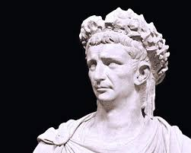
Клавдій (41 – 54 рр.)
Припинив процеси про образу величі. Переслідував тих, хто зводив наклепи. Запровадив розумну фінансову політику. Покращив постачання Риму продовольством. Завоював Британію, Фракію, Мавританію. Намагався повернутися до політики Августа. Правління Юліїв-Клавдіїв Як і попередники боявся змови. Ймовірно був отруєний своєю дружиною Агриппіною.

Slide 9
Це цікаво!
Клавдій мав репутацію дивака, розумово неповноцінної людини, тому заколотів проти нього не організовували. Після перенесеного в дитинстві паралічу в нього тряслася голова, заплітався язик. Калігула утримував Клавдія при собі як блазня, що захоплюється римською історією.

Slide 10
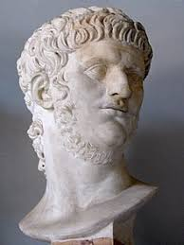
Нерон (54 – 68 рр.)
На початку правління не цікавився державними справами, доручив управління державою своїм вихователям – філософу Сенеці та Афранію Бурру, які намагалися повернути повноваження Сенату. Згодом розправився з усіма, хто втручався у його справи; убив матір, Сенеку змусив накласти на себе руки, убив дружину та сина Клавдія Британіка. Правління Юліїв-Клавдіїв Імператором став у 17 років. Увійшов в історію як “імператор-поет”.

Slide 11
Гай Светоній Транквілл про життя Нерона
Жодного одягу він не вдягав двічі… Рибу ловив позолоченою сіткою із пурпурових та червоних мотузок. А мандрував не менше ніж з тисячею возів, у мулів були срібні підкови… Він вибудував палац… Передпокій у ньому був такої висоти, що в ньому стояла колосальна статуя імператора заввишки 120 футів… В інших покоях усе було покрите золотом, прикрашене коштовним камінням і перлами…

Slide 12
У 64 р. у Римі сталася велика пожежа, в якій звинувачували Нерона. Щоб зняти з себе підозри, він назвав винними у пожежі християн та розпочав проти них репресії. Сенат оголосив Нерона “ворогом вітчизни”. Нерон утік з Риму, а пізніше покінчив із собою. З його смертю припинилася династія. Після смерті Нерона протягом року змінилося ще два імператори.

Slide 13
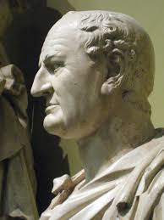
Веспасіан (69 – 79 рр.)
Правління династії Флавіїв Був прихильником простих звичаїв. Відновив фінансову систему, зруйновану Нероном. Скоротив склад армії. Відбудував Рим, розпочав будівництво амфітеатру на 50 тис. глядачів (Колізею).“Веспасіан був єдиним імператором, якого влада змінила на краще”. Історик Тіт Лівій

Slide 14
Це цікаво!
Для зміцнення держави та реформування армії потрібні були значні кошти, тому правитель Веспасіан не вважав непристойним займатися посередницькою торгівлею, отримувати хабарі та продавати державні посади. Саме він, запровадивши податок на користування громадськими туалетами, сказав: “Гроші не пахнуть”.

Slide 15
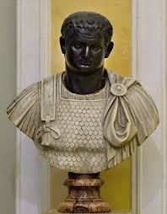
Тіт Флавій (79 – 81 рр)
Припинив конфіскації майна. Скасував закон про образу величі. Завершив будівництво Колізею. Правління династії Флавіїв Його правління тривало два роки, два місяці і двадцять днів.

Slide 16
Це цікаво!
Саме на час правління імператора Тіта припало виверження вулкана Везувій, що знищило міста Помпеї та Геркуланум. Імператор зробив щедрі пожертви для тих, хто вижив.

Slide 17
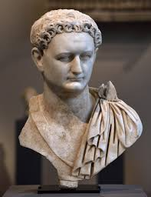
Доміціан (81 – 96 рр)
Відкрито демонстрував свою владу та зневагу до Сенату. Відновив закон про образу величі. Не зміг протистояти племенам даків, що напали на Мезію. Сплата контрибуції за припинення війни остаточно підірвала авторитет імператора. Був убитий змовниками. Правління династії Флавіїв Став справжнім тираном. Убив двоюрідних братів, вигнав з Італії усіх філософів.

Slide 18
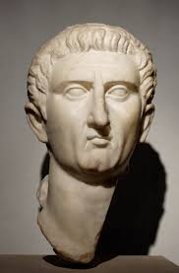
Марк Кокцей Нерва (96 – 98 рр.)
Був призначений Сенатом. Проголосив політику примирення та корисних реформ. Відремонтував водогони. Італійську пошту перетворено на державну. Біднякам безкоштовно надавалася земля. Скасовано податки на спадщину. Правління династії Антонінів Добровільно передав владу наступному імператору.

Slide 19
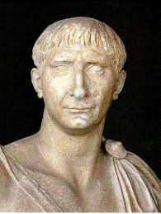
Марк Ульпій Траян (98 – 117 рр.)
Змусив сенаторів вкладати третину своїх статків у розвиток сільського господарства Італії. Збільшив допомогу найбіднішим верствам населення в усій імперії. Завоював Дакію, Аравію та Парфянське царство. Збудував чимало громадських споруд у Римі, перший постійний міст через Дунай. Правління династії Антонінів Сенат присвоїв імператору титул Кращого Принцепса. Його наступникам бажали “бути щасливішими за Августа і кращими за Траяна”.

Slide 20
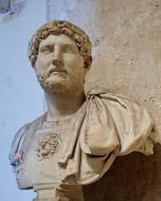
Публій Емілій Адріан (117 – 138 рр.)
Відмовився від завоювань та розширення кордонів імперії. На кордонах імперії почав будівництво лімесів – захисних споруд. Особисто перевіряв діяльність намісників у провінціях. Єдиний імператор, який об´їхав усі свої володіння. Заборонив власникам рабів убивати їх без суду. Правління династії Антонінів Імператор-інтелектуал : писав вірші, мав надзвичайну пам’ять, сприяв розвитку мистецтва та науки.

Slide 22
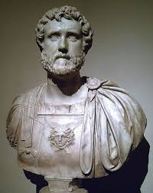
Антонін (138 – 161 рр.)
Майже не воював. Заборонив переслідувати християн. Скоротив видатки на нове будівництво. Був противником нововведень. Правління династії Антонін

Slide 23
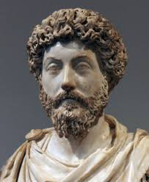
Марк Аврелій (161 – 180 рр.)
Більшу частину правління відбивав напади варварів на кордони імперії. Придушив повстання у Британії. Відбив сарматів і германців (Маркоманські війни 166 – 180 рр.), виграв війну з Парфією. Правління династії Антонінів Видатний державний діяч і філософ.

Slide 24
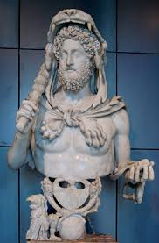
Коммод Люцій (180 – 192 рр.)
Уклав мир з сарматами та германцями, пообіцявши їм щорічну данину. Придушив повстання в Британії, Африці, Галлії. Увесь час присвячував гладіаторським боям та армії, державою управляли посадовці. Був убитий змовниками. Правління династії Антонінів Сенат схвально поставився до вбивства Коммода, оголосивши його “ворогом вітчизни”.

Slide 25
